Slide 1
Scripting mit SQLcl Batchscripts auf einem neuen Level
16. November, 2016 Sabine Heimsath & Robert Marz

Slide 2


Robert Marz
Kunde
Portfoliomanager Datenbanken
DOAG
Themenverantwortlicher „Cloud“ in der Datenbank Community
Technical Architect mit datenbankzentrischem Weltbild
its-people
Blogredakteur
@RobbieDatabee
blog.its-people.de
Robert.Marz @its-people.de

Slide 3


Sabine Heimsath
Kunde
Portfoliomanager Development
DOAG
Mitglied der Development Community
Datenbanknahe Entwicklung SQL Developer, PL/SQL, APEX
its-people
Blogredakteurin
@oraesque
blog.its-people.de
Sabine.Heimsath @its-people.de

Slide 4


Slide 5
Was erwartet Sie?
Was gibt es:
Aufzeigen neuer Möglichkeiten
Beispiele
Was nicht:
Einführung in JavaScript
Kompletter Feature-Umfang
RM 1“

Slide 6
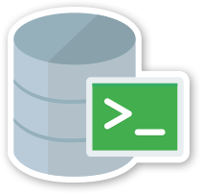
Was ist SQLcl
Oracle SQL Developer Command Line
Moderne Kommandozeile
Produktionsrelease seit September
In zukünftigen DB-Releases enthalten
Das neue SQL*Plus
SH 2“
Notes:
Kein Oracle Client nötig – braucht nur Java. Wenn Oracle Installation vorhanden, läuft es mit dem Java aus dem Oracle Home (11g oder 12c)

Slide 7

Scripting Vintage Style
SQL*Plus
Seit Jahrzehnten „stabil“
Sequentielles SQL + PL/SQL
Kaum dynamisch:
„DEFINE“
Fehlerbehandlung
Whenever sqlerror
RM 2“

Slide 8

Scripting in SQLcl
SQL*Plus „plus“
Sprachen (JSR-223)
Neue Möglichkeiten
Parallele Sessions
Fluss-steuerung
SH 3“
Notes:
http://krisrice.blogspot.de/2015/10/sqlcl-oct-13th-edition.html

Slide 9
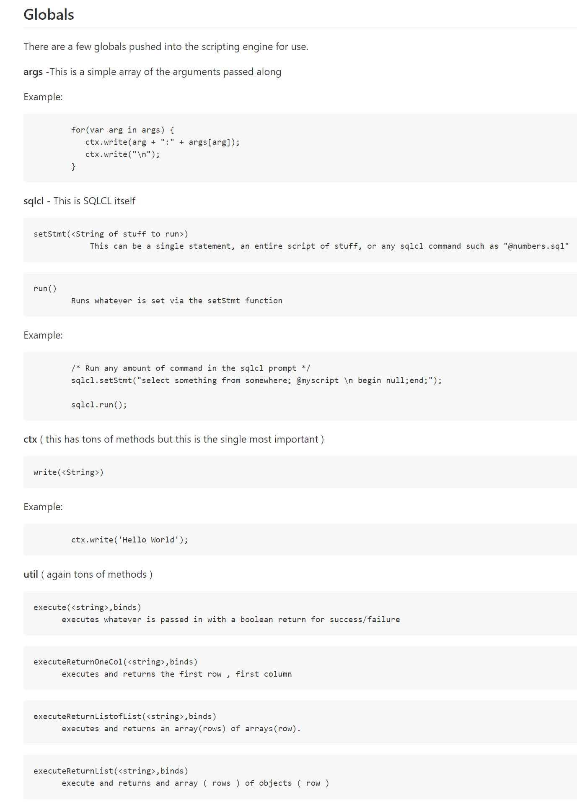
Scripting in SQLcl – Basics
GitHub Readme
https://github.com/oracle/oracle-db-tools/blob/master/sqlcl/README.md
sqlcl
sqlcl.setStmt(<string>)
sqlcl.run()
ctx
ctx.write(<string>)
Util
execute(<string>,binds)
executeReturnOneCol(<string>,binds)
executeReturnListofLists(<string>,binds)
executeReturnList(<string>,binds)
RM 5“
Notes:
Die Doku für das Scripting beschränkt sich noch auf das Readme.md in dem GitHub-Demo-Repository.
Execute entspricht PL/SQL „execute immediate“, also ohne abschließendes Semicolon.

Slide 10
SQLcl – Aufwärmen
DEMO
SH 2“
Notes:
prompt Bumping up SQL History to 250 Items
script var MultiLineHistory = Java.type("oracle.dbtools.raptor.console.MultiLineHistory");
MultiLineHistory.getInstance().setMaxItems(250);
/
Alias
Login.sql
Startup sound

Slide 11
SQLcl – Flusssteuerung
DEMO
RM 6“
Notes:
-- Ausführen von Scripts mit Case bzw. if-Abfragen
-- Drop table ohne Verrenkungen
-- Schleifen

Slide 12
SQLcl – Blobs Ein- und Auslesen
DEMO
SH 5“

Slide 13
SQLcl – Array-Magic
DEMO
03 Arrays.js
RM 5“

Slide 14
SQLcl – Pipes
DEMO
SH 3“

Slide 15
SQLcl – Background Sessions
DEMO
RM 5“

Slide 16


The Javascript
The Javascript
Edvard Munch

Slide 17

Leseliste
Linksammlung
GitHub Verweis
https://en.wikipedia.org/wiki/List_of_JVM_languages
SH 3“

Slide 18
Fazit
Großes Potential vorhanden
Spannede Zukunft
Raum für Entdecker
Ausprobieren lohnt sich!
RM 2“

Slide 19
Herzlichen Dank für Ihre Aufmerksamkeit ! Fragen ?

